Slide 1
Obesidad infantil, Dislipidemia, HTA y DM tipo 2
Dr. Jorge Olivares M.
Servicio Pediatría
Hospital San Juan de Dios de Los Andes

Slide 2
Obesidad Infantil y Dislipidemias

Slide 3
Dislipidemias en Pediatría
Prevalencia de dislipidemias ha aumentado en niños y adolescentes, muchas de ellas asociadas al incremento de la obesidad
La ateroesclerosis (AE) es el principal mecanismo etiopatogénico de ECV, 1ª causa de muerte (27%) de la población adulta chilena
La AE comienza en la niñez
Los niveles de lípidos sanguíneos persisten hacia la edad adulta (“tracking”), habiéndose demostrado en 4 cohortes internacionales que la presencia de dislipidemia a los 9 años de edad predice la AE posterior
Rev Chil Pediatr 2014; 85 (3): 367-377

Slide 4
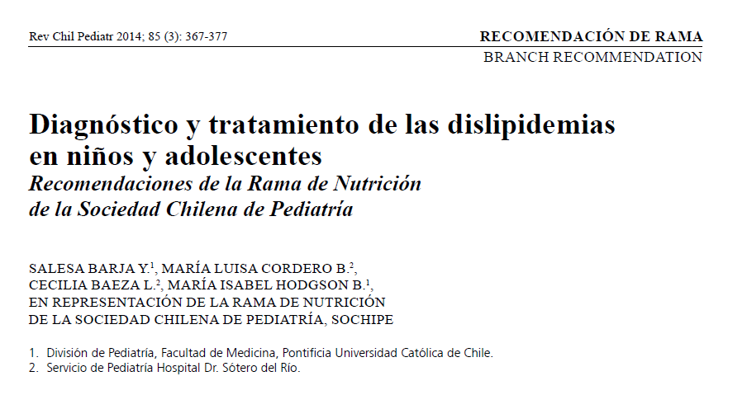

Slide 5
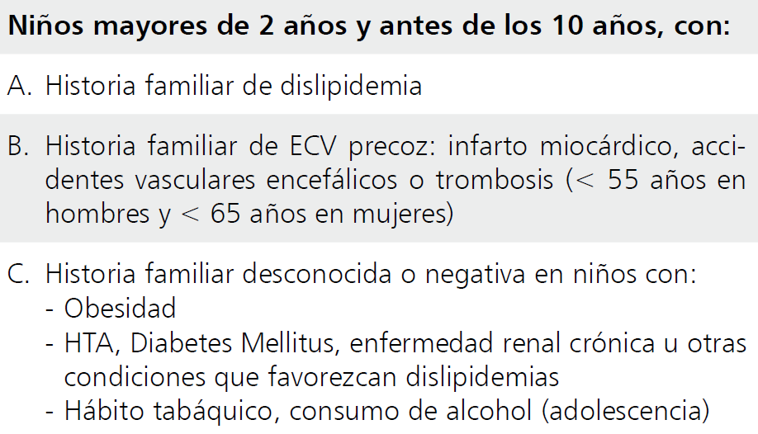
Tamizaje
Rev Chil Pediatr 2014; 85 (3): 367-377
Notes:
La toma de muestra para estudio de lípidos debe efectuarse respetando el ayuno de entre 8 y 12 h, evitando a su vez el ayuno excesivo. El diagnóstico se realiza con dos perfiles en rango alto para CT, C-LDL, TG o en rango bajo para C-HDL

Slide 6
Diagnóstico: puntos de corte para lípidos sanguíneos (mg/dL) en niños y adolescentes (2 a 18 años)
CT: Colesterol total, C-LDL: Partículas de colesterol de baja densidad, TG: Triglicéridos, C-HDL: Partículas de colesterol de alta densidad, C-no HDL: Colesterol no incluido en partículas de colesterol de alta densidad.
Rev Chil Pediatr 2014; 85 (3): 367-377

Slide 7
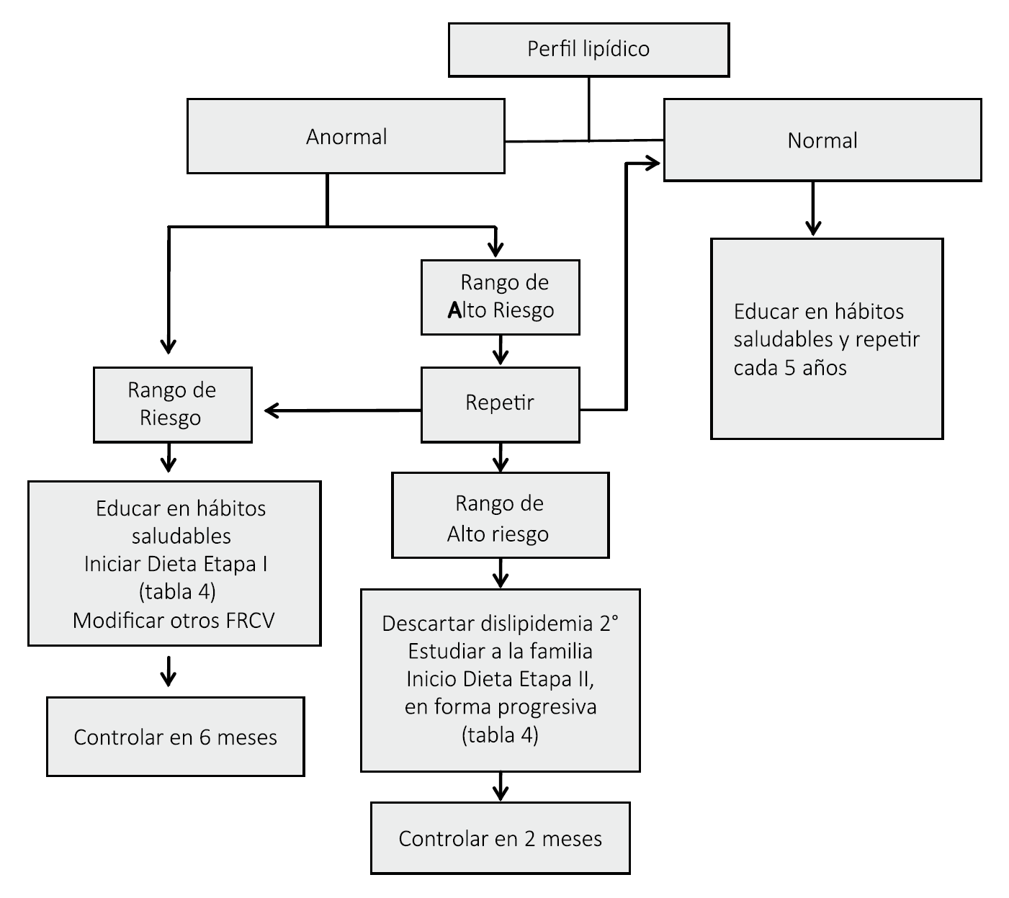
Algoritmo manejo post-tamizaje
Rev Chil Pediatr 2014; 85 (3): 367-377

Slide 8
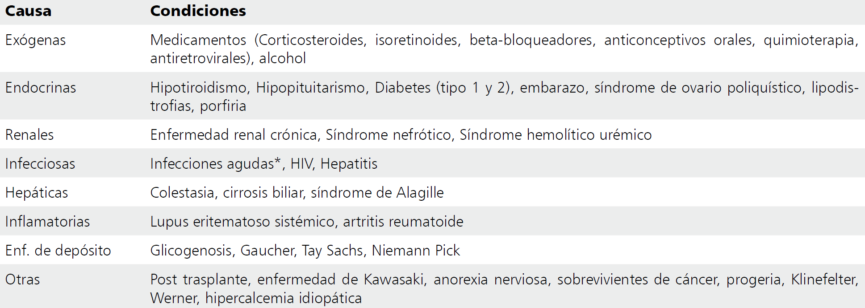
Causas 2rias de dislipidemias
Rev Chil Pediatr 2014; 85 (3): 367-377

Slide 9
Tratamiento
En la mayoría de los niños con dislipidemia el tratamiento es el cambio del estilo de vida, logrando un estado nutricional normal, dieta baja en colesterol y grasas saturadas o “Etapa II” y aumento de la actividad física.
Ambas deben mantenerse y re-evaluar 6 meses después con perfil lipídico.
La mayoría tendrá una respuesta favorable y superior a la observada en adultos, en especial si coexiste exceso de peso.
La restricción moderada y bien supervisada de grasas, después de los 2 años de edad no afecta el crecimiento ni la maduración puberal, incluso a partir del año de vida.
Actividad física: los patrones de AF establecidos en la niñez permanecen y se asocian a mayor C-HDL y menor C-LDL. Además existe correlación inversa entre AF y dislipidemia aterogénica (HDL bajo + TG altos con colesterol total normal o alto), así como disminución de C-LDL en programas de AF en escolares.
Rev Chil Pediatr 2014; 85 (3): 367-377

Slide 10
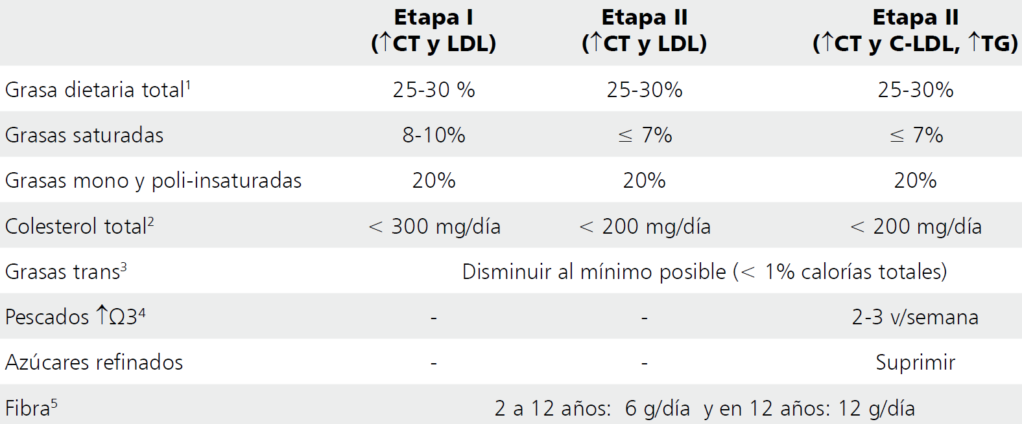
Recomendaciones en la dieta para niños y adolescentes con dislipidemias
Adaptada de (17). ¹Grasa total: expresada como % de las calorías totales. Excepción: Lactantes < 12 meses, en que se recomienda 35-40% (60,61). ²En razón a 2.000 Calorías, calcular en proporción al aporte particular del niño. ³Grasas Trans: presentes en grasas hidrogenadas, como margarinas o mantecas vegetales. ⁴ Pescados grasos ricos en ácidos grasos Omega3: Sardina, jurel, atún, anchoveta y bacalao (> 10 g de ácido eicosapentanoico/100 g) (62). ⁵Adicionar a la dieta habitual. Recomendación diaria: 14 g por cada 1.000 calorías (63,64).
Rev Chil Pediatr 2014; 85 (3): 367-377
Notes:
La suplementación con ácidos grasos omega 3 se reserva para la co-existencia de hipertrigliceridemia

Slide 11
Tratamiento farmacológico
En hipercolesterolemia aislada indicado si después de 6 meses de manejo general bien llevado (y en dislipidemias 2rias con manejo satisfactorio de enfermedad de base) persisten los siguientes niveles:
C-LDL > 190 mg/dL sin otros factores de RCV.
C-LDL > 160 mg/dL con 2 o más factores de RCV personales (obesidad, HTA, C-HDL bajo, tabaquismo) o historia familiar de AE prematura (< 55 años en ♂ y < 65 años en ♀): infarto miocárdico, accidente vascular encefálico o trombosis periférica
C-LDL > 130 mg/dL en presencia de enfermedades de alto RCV: Diabetes Mellitus, enfermedad renal crónica, sobrevivientes de tratamiento oncológico, post-trasplantados cardíacos, Enfermedad de Kawasaki.
Rev Chil Pediatr 2014; 85 (3): 367-377

Slide 12
Tratamiento farmacológico
Estatinas (ej. Atorvastatina)
Inhibidores de hidroximetil-glutaril-coenzimaA-reductasa que inhibe el paso limitante en la síntesis de colesterol
Principal efecto es ↑ receptores hepáticos de C-LDL, ↓ concentración plasmática en 30-50%
En general bien toleradas
Efectos adversos más frecuentes: cefalea y molestias G-I
Efectos más relevantes (<1%): elevación transaminasas, miopatía y rabdomiólisis
No hay consenso sobre edad de indicación (generalmente en niños >10 años)
Secuestradores ácidos biliares (ej colestiramina)
Inhibidores de absorción colesterol (ej. Ezetimibe)
Rev Chil Pediatr 2014; 85 (3): 367-377

Slide 13
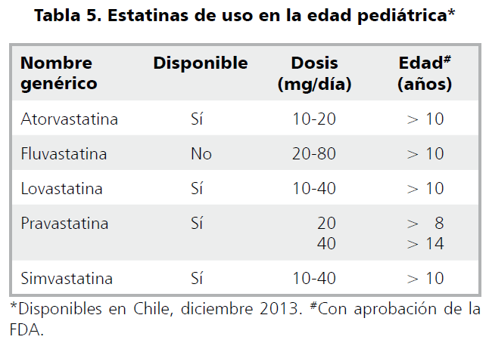
Rev Chil Pediatr 2014; 85 (3): 367-377

Slide 14
Tratamiento farmacológico
Fibratos:
↓ producción hepática de TG y ↑ oxidación de ácidos grasos en hígado y músculo, ↓ TG hasta 50%, ↑ C-HDL en 20% y son poco efectivos sobre C-LDL
Uso controversial en niños por efectos adversos, limitándose su uso en aquellos con alto riesgo de pancreatitis
No hay consenso sobre indicación de fibratos en hipertrigliceridemia aislada
Rama Nutrición Sochipe recomienda inicio de fibratos en niños >10 años que persistan con TG >900 mg/dL después de al menos 6 meses de adecuado manejo no farmacológico
Rev Chil Pediatr 2014; 85 (3): 367-377

Slide 15
Obesidad infantil e HTA

Slide 16
Hipertensión Arterial (HTA) en Pediatría
HTA crónica usualmente se considera enfermedad del adulto, sin embargo tiene origen en la niñez.
Se presenta en 3-5% de los niños.
Diagnóstico precoz de HTA permite iniciar tratamiento adecuado y reducir morbi-mortalidad cardiovascular y renal asociada.
Según Academia Americana de Pediatría (AAP) la presión arterial (PA) se debe tomar en todo niño(a) >3 años al menos 1 vez al año, y en <3 años sin presenta factores de riesgo
En la práctica pediátrica el registro de PA es insuficiente y el diagnóstico de HTA se retrasa
Prevalencia de HTA en pediatría en el SSMS de Santiago: estudio preliminar – Dra. Paulina Salas
Congreso Chileno de Hipertensión Arterial 2018

Slide 17
Prevalencia de HTA en pediatría en el SSMS de Santiago: estudio preliminar
Estudio Dra. Paulina Salas entre octubre 2011 y marzo de 2014 que incluyó 32 centros de atención primaria SSMS
Población infantil <19 años controlada: 9.642
Se derivaron a nivel terciario 119 pacientes con sospecha de HTA (1,23%) con edad promedio 6,7 años, de los cuales en 48 niños se confirma HTA (0,5 %).
El 83,3% tenía Obesidad o Sobrepeso!!!
Prevalencia de HTA en pediatría en el SSMS de Santiago: estudio preliminar – Dra. Paulina Salas
Congreso Chileno de Hipertensión Arterial 2018

Slide 18
Prevalencia de HTA en pediatría en el SSMS de Santiago: estudio preliminar – Dra. Paulina Salas
Congreso Chileno de Hipertensión Arterial 2018

Slide 20
HTA y Obesidad
Prevalencia de HTA en niños ha ido aumentando paralelamente al incremento de la malnutrición por exceso.
En estudio nacional (Bancalari R, Díaz C, Martínez-Aguayo A, et al. Prevalencia de hipertensión arterial y su asociación con la obesidad en edad pediátrica. Rev Med Chile 2011;139: 872-9) en niños entre 6-14 años mostró prevalencia de HTA de 8.9% en niños eutróficos, 13.8% en niños con sobrepeso y 26.1% en niños obesos.
Se estima que entre 60-70% del riesgo de HTA se atribuye a la obesidad y este efecto se produce en la etapa preescolar
Rev Chil Pediatr. 2019;90(2): DOI: 10.32641/rchped.v90i2.1005

Slide 21
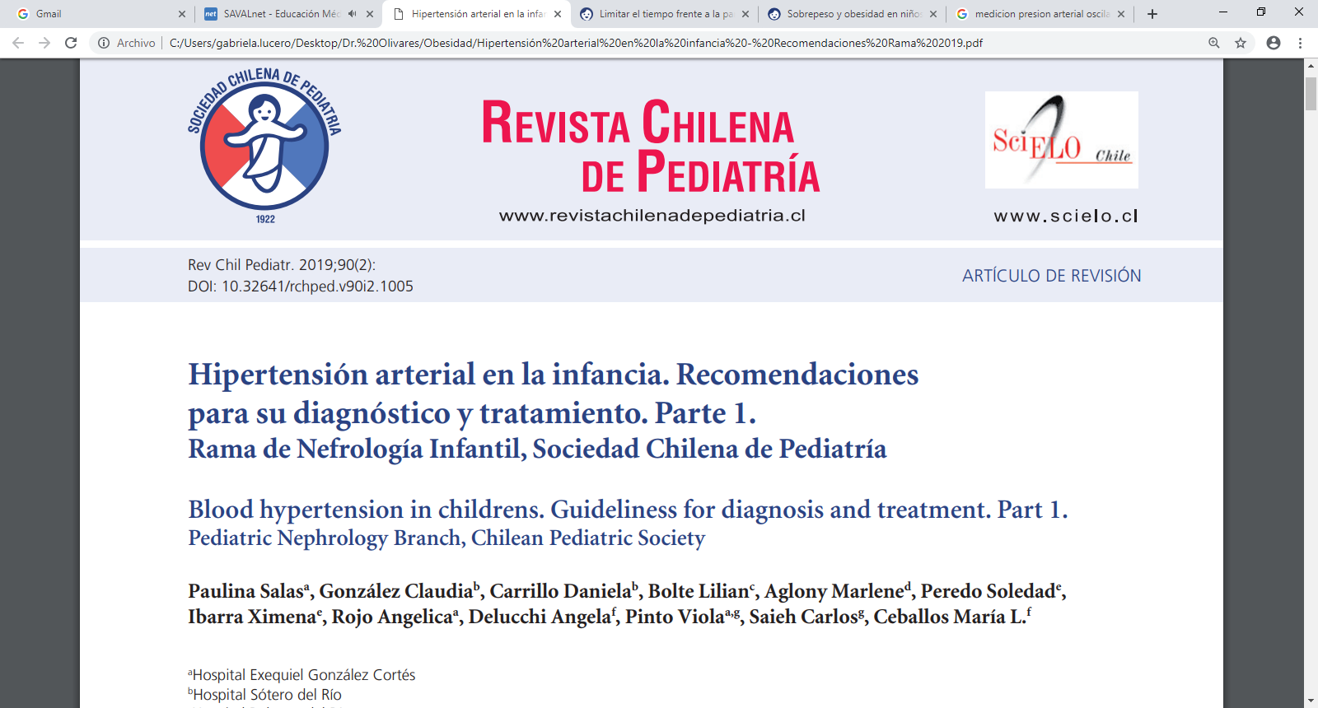
Rev Chil Pediatr. 2019;90(2): DOI: 10.32641/rchped.v90i2.1005

Slide 22
¿A quiénes y a qué edad debemos medir PA?
Niños ≥ 3 años:
Sin factores de riesgo: medir anualmente
Obesidad (+) u otros factores de riesgo*: medir en cada control de salud
Niños <3 años:
Medir sólo ante presencia de factores de riesgo*
Rev Chil Pediatr. 2019;90(2): DOI: 10.32641/rchped.v90i2.1005
Notes:
AAP considera como factores de riesgo: obesidad, uso de medicamentos que eleven PA, enfermedad renal, historia de obstrucción arco aórtico o coartación aórtica y diabetes

Slide 23
Factores de riesgo
Historia de prematuridad, PEG o complicación neonatal
Cardiopatía Congénita
Infección urinaria recurrente, hematuria o proteinuria
Enfermedad renal conocida o malformación urológica
Historia familiar de enfermedad renal congénita
Transplante de órgano sólido
Transplante de médula ósea o neoplasia
Medicamentos que aumenten la PA
Enfermedades sistémicas: neurofibromatosis, eslcerosis tuberosa, Sd. Turner
Presión intracraneal elevada
Rev Chil Pediatr. 2019;90(2): DOI: 10.32641/rchped.v90i2.1005
Notes:
Fármacos que elevan la presión arterial ■AINE S
■Corticoides
■Anticonceptivos orales
■Descongestivos nasales
■Cafeína
■Antidepresivos tricíclicos
■Anfetaminas y similares

Slide 24
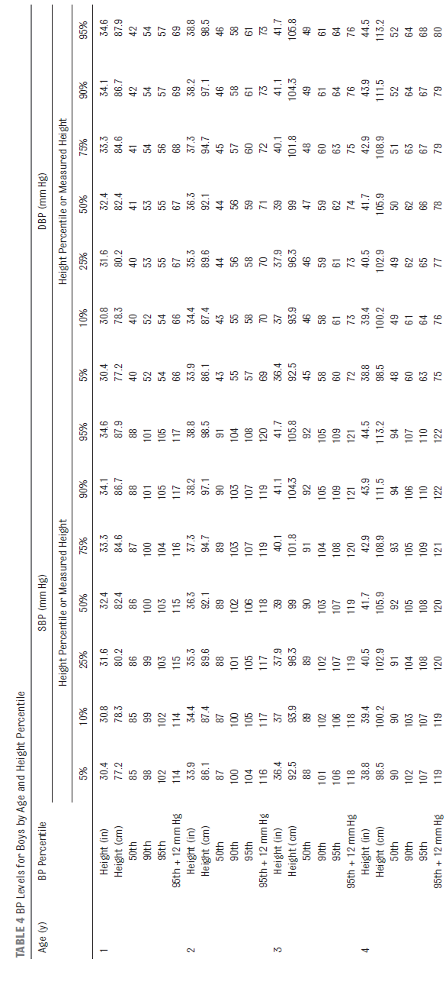
Flynn JT, Kaelber DC, Baker-Smith CM, et al. ClinicalPractice Guideline for Screening and Management of High Blood Pressure in Children and Adolescents. Pediatrics. 2017;140(3):e20171904

Slide 25
¿Con qué método y cómo debemos medir la PA en niños?
Para screenning: método auscultatorio u oscilométrico
Para confirmación: método auscultatorio
Aparatos oscilométricos sobrestiman valor de PAS y PAD
Compromiso de órgano blanco se correlaciona mejor con HTA diagnosticada por método auscultatorio
Técnica:
Antes de tomar la PA: permanecer en reposo, sentado al menos 5 minutos
Menor sentado, brazo derecho descubierto, pies apoyados en el piso y manguito de PA a la altura del corazón*
Manguito PA de tamaño correcto:
Ancho: debe corresponder al 40% de la circunferencia del brazo
Largo: debe cubrir el 80-100% de la circunferencia
Manguito ubicado en punto medio entre acromion y olecranon, con codo flectado en 90°
Rev Chil Pediatr. 2019;90(2): DOI: 10.32641/rchped.v90i2.1005
Notes:
*PA puede estar falsamente elevada cuando se toma acostado

Slide 26
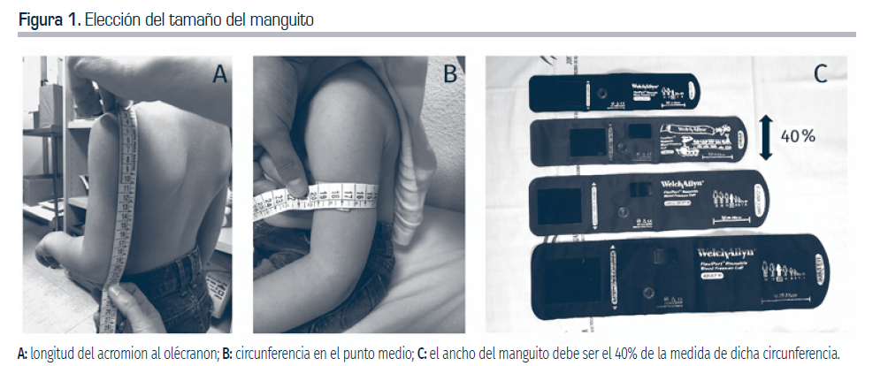
80-100%
Antón Gamero M. ¿Hay que medir la presión arterial en niños? ¿Cuándo? ¿Cómo? ¿Dónde? Hipertensión arterial en niños y adolescentes en Atención Primaria. En: AEPap (ed.). Congreso de Actualización Pediatría 2019. Madrid: Lúa Ediciones 3.0; 2019. p. 211-219.

Slide 27
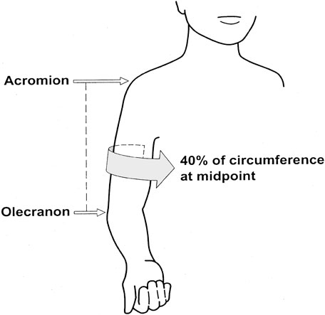

Slide 28
¿Con qué método y cómo debemos medir la PA en niños?
Método auscultatorio:
Campana de estetoscopio debe estar ubicada sobre arteria radial en fosita antecubital
Palpar pulso radial, inflar cuff hasta que pulso desaparece, desinflar a 2 mmHg/seg
Anotar la PA a la cual reaparece el pulso: 1° ruido de Korotkoff = PAS
Anotar la PA a la desaparición de los sonidos o al 5° ruido de Korotkoff = PAD
Una vez obtenida PA, se deben consultar valores en tablas de referencia.
Si registro inicial es elevado (≥p90) en la misma visita deben realizarse 2 tomas adicionales (separadas al menos por 3 minutos) y sacar el promedio de las últimas 2.
Si estos valores fueron obtenidos por método auscultatorio, este promedio es usado para determinar la categoría de PA en la que se encuentra el niño
Si valor promedio fue obtenido por método oscilatorio, y promedio PA es ≥p90, debenn realizarse 2 registros por método auscultatorio y promediar el valor para definir la categoría de PA en que se encuentra el niño

Slide 29
Rev Chil Pediatr. 2019;90(2): DOI: 10.32641/rchped.v90i2.1005

Slide 30
Estudio Básico de HTA
Una vez confirmado diagnóstico, evaluación debe dirigirse hacia detección de enfermedad causal y a la búsqueda de factores de riesgo asociados a HTA esencial
Etiología de HTA 2ria varia según la edad de inicio de HTA.
Mientras más precoz sea edad presentación y más alto el valor de PA, mayor posibilidad de que HTA sea secundaria
Etiologías HTA 2ria más frecuentes
Enfermedad renal parenquimatosa
Estenosis de arteria renal
Coartación Aórtica
En forma concomitante se iniciará estudio de compromiso de órganos blancos
Rev Chil Pediatr. 2019;90(2): DOI: 10.32641/rchped.v90i2.1005

Slide 31
Estudio Básico de HTA: anamnesis
Historia y examen físico:
La mayoría de niños hipertensos están asintomáticos por largos periodos de tiempo
Manifestaciones clínicas son inespecíficas: cefalea, vómitos, tinitus, epistaxis y taquicardia
Anamnesis:
Antec familiares HTA y enf cardiovasculares
Antec personales perinatales y obstétricos
Preguntar dirigidamente sobre factores de riesgos relacionados con HTA: dieta, actividad física, ingesta de bebidas isotónicas o energéticas, medicamentos, drogas, OH y trastornos del sueño
Rev Chil Pediatr. 2019;90(2): DOI: 10.32641/rchped.v90i2.1005

Slide 32
Estudio Básico de HTA: examen físico
Examen físico general:
Sobrepeso u obesidad
Estigmas resistencia insulina
Compromiso órganos blancos
HTA secundaria: hallazgos dependerán de enfermedad de base
Edema
Lesiones cutáneas: ej manchas café con leche, neurofibromas
Evaluar pulsos en las 4 extremidades
Glándula Tiroides
Soplos en región precordial, abdominal e interescapular
Masas abdominales y palpación de riñones aumentados de tamaño
Rev Chil Pediatr. 2019;90(2): DOI: 10.32641/rchped.v90i2.1005

Slide 33
Estudio Básico de HTA: exámenes de sangre y orina
Evaluación de función renal: se realiza de rutina en todo paciente hipertenso
Hemograma
ELP
GSV
Creatinina, Nitrógeno Ureico
Ácido úrico
Examen de orina completa
Urocultivo
Microalbuminuria
Rev Chil Pediatr. 2019;90(2): DOI: 10.32641/rchped.v90i2.1005

Slide 34
Estudio Básico de HTA: exámenes de sangre y orina
Evaluación metabólica: en pacientes con sobrepeso, obesidad, síndrome metabólico o antecedentes familiares de dislipidemia
Perfil Lipídico
Glicemia en ayunas
Hb glicosilada
Insulina en ayunas
Según historia: pruebas tiroideas, niveles plasmáticos drogas, actividad renina plasmática, aldosterona, catecolaminas urinarias y plasmáticas, esteroides urinarios y estudios genéticos
Rev Chil Pediatr. 2019;90(2): DOI: 10.32641/rchped.v90i2.1005

Slide 35
Estudio Básico de HTA: Imágenes
Ecografía Renal y Vesical con Doppler:
Ecografía permite evaluar aspecto de riñones: tamaño, ecogenicidad, quistes, asimetrías, hidronefrosis, nefrocalcinosis, masas e incidentalmente en obesos hígado graso
Doppler: evalúa flujos renales (arterial y venoso)
Si existe sospecha de estenosis arteria renal se procederá a solicitar estudios de 2ª línea
Resonancia nuclear magnética
AngioTAC vasos renales
Medicina nuclear
Según última guía HTA AAP 2017 podría bastar con ecografía renal SIN doppler como examen de estudio inicial
Rev Chil Pediatr. 2019;90(2): DOI: 10.32641/rchped.v90i2.1005

Slide 36
Estudio Básico de HTA: Imágenes
Ecocardiograma:
Hipertrofia Ventrículo Izquierdo (HVI) es la evidencia clínica más precoz de HTA crónica en niños
Debe realizarse en todo paciente hipertenso y en diabéticos o enfermos renales crónicos con PA elevada
Tamaño cardíaco se correlaciona con tamaño del individuo, por lo tanto se recomienda realizar diagnóstico de HVI basado en índice de masa del ventrículo izquierdo
Rev Chil Pediatr. 2019;90(2): DOI: 10.32641/rchped.v90i2.1005
Notes:
It is recommended that echocardiography be performed to assess for cardiac target organ damage (LV mass, geometry,
and function) at the time of consideration of pharmacologic treatment of HTN.

Slide 37
Estudio Básico de HTA: Imágenes
Fondo de ojo:
En adultos los cambios retinianos 2rios a HTA son predictores de mortalidad cardiovascular
En Pediatría la retinopatía hipertensiva es poco frecuente utilizando evaluación oftalmológica convencional
Estudios con fotografías digitales y angiografías con fluoresceína muestran estrechez arteriolar en 51% de niños con HTA esencial
Por lo tanto
Fondo de ojo precoz: con sintomatología ocular, encefalopatía hipertensiva o HTA maligna
Fondo de ojo diferido: con HTA leve o asintomáticos
Rev Chil Pediatr. 2019;90(2): DOI: 10.32641/rchped.v90i2.1005

Slide 38
Monitorización ambulatoria de presión arterial (MAPA)
Herramienta clínica útil que proporciona descripción más precisa de la PA en relación con las obtenidas en la consulta médica.
El uso rutinario de MAPA permite evaluar severidad y variabilidad de la HTA, de esta forma se puede estratificar el riesgo cardiovascular.
Además, permite realizar diagnóstico de HTA nocturna, la cual se asocia a mayor incidencia de morbilidad cardiovascular, HVI y progresión de ERC .
MAPA confirmatorio de HTA, se correlaciona mejor con HVI que HTA diagnosticada en consulta médica.
Rev Chil Pediatr. 2019;90(2): DOI: 10.32641/rchped.v90i2.1005

Slide 39
Monitorización ambulatoria de presión arterial (MAPA)
De acuerdo con la AAP el MAPA debiera ser solicitado a niños (a partir de los 5 años) y adolescentes que presenten PA elevada por más de un año y en pacientes con HTA estadio I que se mantenga por 3 consultas o más.
Además, debe realizarse de rutina en niños y adolescentes con alto riesgo hipertensivo, los cuales se describen a continuación:
HTA secundaria.
ERC o malformaciones renales.
DM I y II.
Trasplante de órganos sólidos.
Obesidad.
Síndrome apnea obstructiva del sueño (SAOS).
Coartación aórtica operada.
Síndromes genéticos asociados con HTA (neurofibromatosis, Sd Turner, Sd Williams).
HTA en tratamiento.
Recién nacidos < 32 sem EG y/o PEG.
El MAPA nos permite:
Describir y caracterizar patrones de HTA.
Evaluar HTA del delantal blanco e HTA enmascarada.
Evaluar PA en pacientes con alto riesgo de daño de órgano blanco.
Evaluar eficacia de terapia anti-hipertensiva.
Diagnosticar hipotensión relacionada a medicamentos.
Rev Chil Pediatr. 2019;90(2): DOI: 10.32641/rchped.v90i2.1005

Slide 40
Rev Chil Pediatr. 2019;90(2): DOI: 10.32641/rchped.v90i2.1005

Slide 41
Rev Chil Pediatr. 2019;90(2): DOI: 10.32641/rchped.v90i2.1005

Slide 42
Obesidad Infantil y DM2

Slide 43
Obesidad Infantil y DM2
La Obesidad es la comorbilidad más frecuente en pacientes pediátricos con DM tipo 2
Existe fuerte relación entre el aumento en la incidencia de obesidad en las últimas décadas y el aumento de la incidencia de DM2 en niños y adolescentes
Estudios muestran que >85% de los pacientes con DM2 al momento del diagnóstico tienen malnutrición por exceso (sobrepeso u obesidad)
Cuando se compara con DM1, 96% de pacientes con DM2 tienen malnutrición por exceso al momento del diagnóstico vs pacientes al momento de diagnóstico de DM1
Curr Diab Rep. 2014 August ; 14(8): 508. doi:10.1007/s11892-014-0508-y.

Slide 44
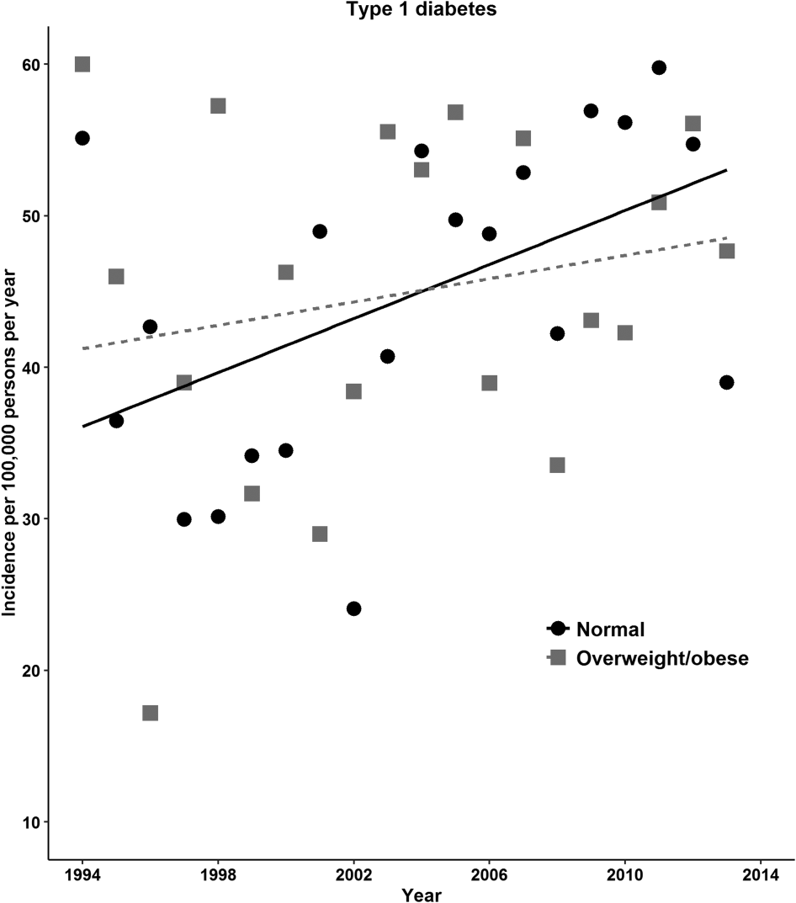
Figure 2. Incidence of type 2 and type 1 diabetes in UK children and young adults according to BMI category, 1994 to ...
Notes:
Figure 2. Incidence of type 2 and type 1 diabetes in UK children and young adults according to BMI category, 1994 to 2013.
Unless provided in the caption above, the following copyright applies to the content of this slide: Copyright © 2017 Endocrine SocietyThis article has been published under the terms of the Creative Commons Attribution Non-Commercial, No-Derivatives License (CC BY-NC-ND; https://creativecommons.org/licenses/by-nc-nd/4.0/).
The present large cohort study was based on primary care electronic health records. Our results showed that the incidence of both type 1 and type 2 diabetes has been increasing among UK children and young adults from 1994 to 2013. A greater incidence (fourfold) of type 2 diabetes was observed in obese (constituting about one-half of cases). Given that no linear association was found between the BMI and the incidence of type 1 diabetes and that a higher BMI was not associated with type 1 diabetes when analyzing only those individuals with a BMI value before the date of diabetes diagnosis, further work is needed to replicate our observational evidence from children and young adults.

Slide 45
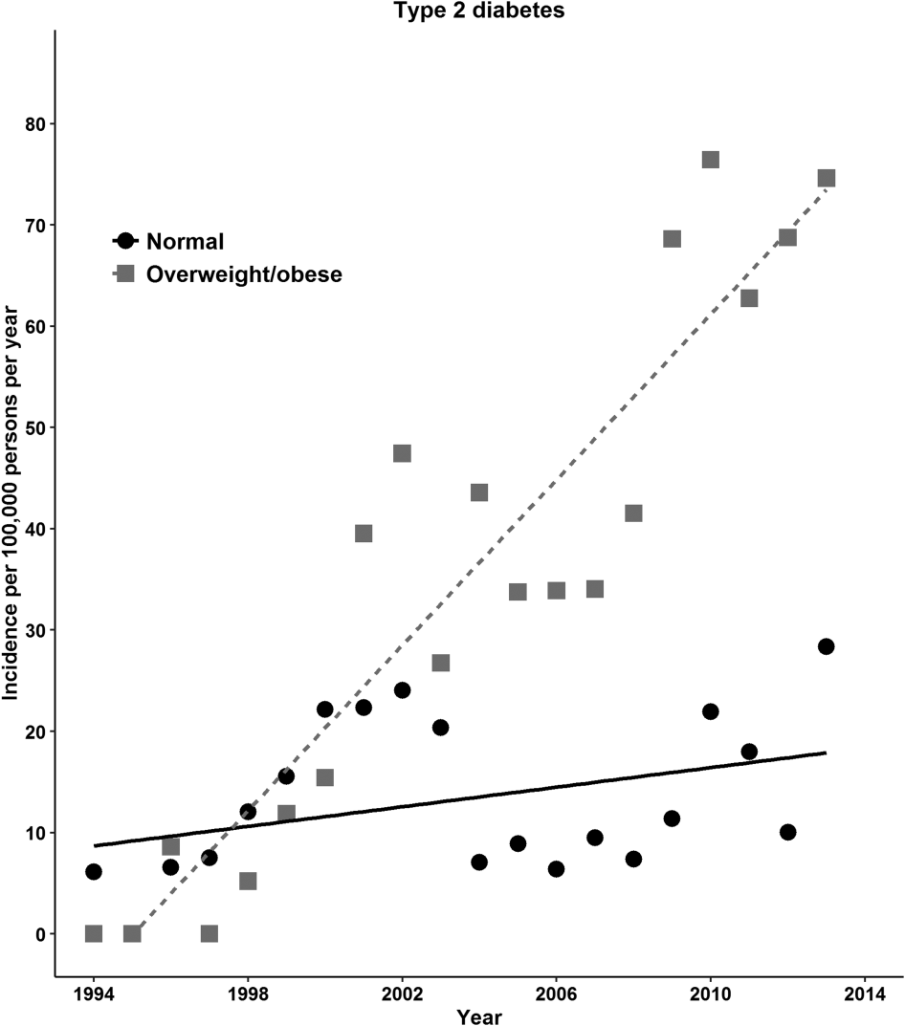
Figure 2. Incidence of type 2 and type 1 diabetes in UK children and young adults according to BMI category, 1994 to ...
Notes:
Figure 2. Incidence of type 2 and type 1 diabetes in UK children and young adults according to BMI category, 1994 to 2013. Abstract
Context:
Little is known about the association between obesity and temporal trends in the incidence of diabetes in children and young adults.
Objective:
We examined the recent incidence of types 1 and 2 diabetes in relation to a high body mass index (BMI) in UK children and young adults.
Design:
Cohort and nested case-control.
Setting:
A total of 375 general practices that contribute to the UK Clinical Practice Research Datalink (CPRD).
Participants:
A total of 369,362 participants aged 2 to 15 years at BMI measurement in CPRD from 1994 to 2013.
Intervention:
None.
Main outcome measures:
Incident type 1 diabetes (T1D) and type 2 diabetes (T2D) diagnoses up to age 25 years.
Results:
A total of 654 incident cases of T2D and 1318 T1D cases were found. The incidence of T2D per 100,000 persons annually increased from 6.4 in 1994 to 1998 to 33.2 in 2009 to 2013; and that for T1D increased from 38.2 to 52.1 per 100,000 persons during the same period. The incidence of T2D increased in both overweight (85th to 95th percentile for age- and sex-specific BMI; P = 0.01) and obese (≥95th percentile; P < 0.01) individuals from 1994 to 2013. Obese individuals, who constituted 47.1% of T2D cases, had a markedly greater risk of incident T2D [odds ratio, 3.75; 95% confidence interval (CI), 3.07 to 4.57], with an incidence rate ratio of 4.33 (95% CI, 3.68 to 5.08) compared with the normal BMI category. No positive linear association was found between obesity (greater BMI) and incident T1D cases.
Conclusions:
Increasing obesity has contributed to the increasing incidence of T2D but not T1D among UK children and young adults, with a fourfold greater risk of developing T2D in obese individuals.

Slide 46
Tamizaje prediabetes o DM2 en niños y adolescentes asintomáticos
Últimas guías de la ADA (2018) sugiere realizar screening en niños y adolescentes posterior al inicio de la pubertad o ≥10 años de edad (lo que ocurra primero) con sobrepeso u obesidad y que tengan 1 o más factores de riesgo adicionales:
Madre diabética o con DG durante gestación de caso índice
Historia familiar de DM2 (familiar de 1er o 2º grado)
Raza o etnia de mayor riesgo (afro-americano, nativo americano, latino, asiático-americano, islas del pacífico)
Signos de insulino resistencia o condiciones asociadas con insulino resistencia (Acantosis Nigricans, HTA, Dislipidemia, SOP, antecedente de ser PEG)
Diabetes Care 2018;41(Suppl. 1):S126–S136 | https://doi.org/10.2337/dc18-S012
Notes:
Screening and Testing for Type 2 Diabetes and Prediabetes in Children and Adolescents
In the last decade, the incidence and prevalence of type 2 diabetes in adolescents has increased dramatically, especially in racial and ethnic minority populations (30). See Table 2.5for recommendations on risk-based screening for type 2 diabetes or prediabetes in asymptomatic children and adolescents in a clinical setting. See Section 12 “Children and Adolescents” for additional information on type 2 diabetes in children and adolescents.
Some studies question the validity of A1C in the pediatric population, especially among certain ethnicities, and suggest OGTT or FPG as more suitable diagnostic tests (52). However, many of these studies do not recognize that diabetes diagnostic criteria are based on long-term health outcomes, and validations are not currently available in the pediatric population (53). The ADA acknowledges the limited data supporting A1C for diagnosing type 2 diabetes in children and adolescents. Although A1C is not recommended for diagnosis of diabetes in children with cystic fibrosis or symptoms suggestive of acute onset of type 1 diabetes and only A1C assays without interference are appropriate for children with hemoglobinopathies, the ADA continues to recommend A1C for diagnosis of type 2 diabetes in this cohort (54,55).

Slide 47
Tamizaje prediabetes o DM2 en niños y adolescentes asintomáticos
Para diagnóstico se puede utilizar: glicemia de ayunas, TTGO o H1Ac
Si resultados (-) → repetir cada 3 años o antes si IMC aumenta significativamente en menor tiempo
Diabetes Care 2018;41(Suppl. 1):S126–S136 | https://doi.org/10.2337/dc18-S012

Slide 48
Criterios Diagnósticos
Diabetes Care 2018;41(Suppl. 1):S126–S136 | https://doi.org/10.2337/dc18-S012

Slide 49
Gracias

